Slide 1


PROYECTO CAPSTONE
CRM Easy Office
Automatizar hoy para escalar mañana
Diego Navarrete
Andrés Fernández
Dunkan Hernández
Docente: Fabián Alcántara Guajardo
Ingeniería en Informática · Sede San Bernardo
Septiembre 2026

Slide 2
¿Por qué este proyecto?
Relevancia, competencias y motivación profesional del equipo.
1
2
3
Relevancia laboral
Competencias del perfil de egreso
Intereses profesionales
Diego: Me interesa el desarrollo de software y la automatización de procesos, más que liderar o coordinar personas. En este proyecto me tocó asumir el rol de contacto con el cliente, lo que fue un desafío distinto a lo que naturalmente disfruto hacer.
Andrés: Me motivan el análisis de requisitos y la gestión de proyectos y calidad; lidero el levantamiento con Easy Office y valido que la solución cumpla lo acordado con el cliente.
Dunkan: Me interesa desarrollar soluciones, optimizaciones y automatizaciones para diversas problemáticas que se presenten en el día a día laboral y disfruto de transformar datos dispersos en modelos claros y consultables, optimizando el funcionamiento, almacenamiento y rendimiento para así generar valor real a partir de decisiones informadas.
Un CRM que automatiza documentos y firma electrónica es exactamente el tipo de proyecto que hoy piden empresas de servicios profesionales, contables y legales que buscan digitalizarse. Da experiencia real en levantamiento con cliente, integración de APIs externas y diseño de sistemas para pymes.
Ingeniería de requisitos, aplicada en el levantamiento con Easy Office. Diseño y generación de soluciones de software, en la arquitectura del CRM. Bases de datos, en el modelo de clientes y trámites. Evaluación y gestión de proyectos, en la planificación de los Sprint.
CRM Easy Office · Capstone PTY4614-001V
2

Slide 3
¿Quién es Easy Office?
Centro de emprendimiento y red de oficinas equipadas que provee servicios digitales para la creación, activación y operación de trámites y emprendimientos 100% digitales: domicilio tributario, contabilidad, firmas electrónicas y creación de empresas.
5.000+
Emprendimientos
exitosos
Casa Matriz: Región de Valparaíso · Sucursal: Región Metropolitana
Fuente: easyoffice.cl
15+
Años de
experiencia
Servicios: domicilio tributario · contabilidad y tributaria · firmas electrónicas · creación de empresas · rebaja tributaria
CRM Easy Office · Capstone PTY4614-001V
3

Slide 4
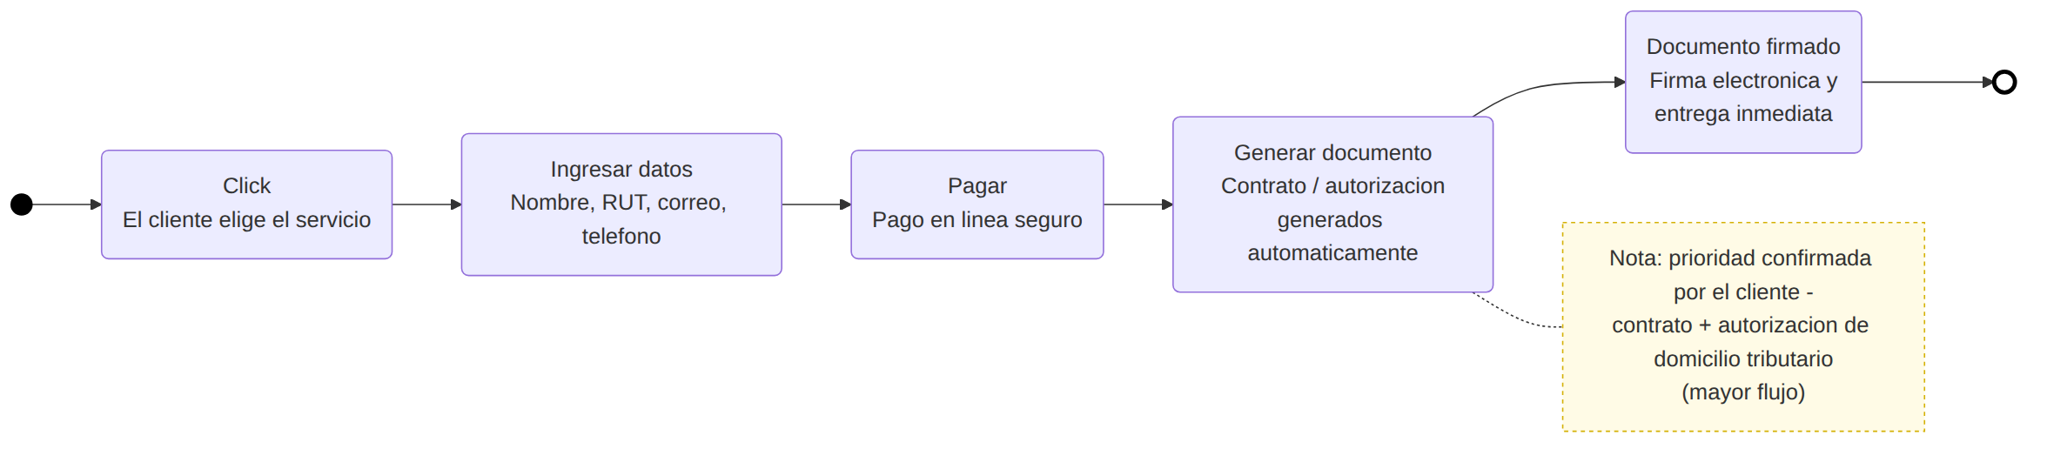
El problema: operación 100% manual
1
2
3
4
Procesos manuales
Sin trazabilidad
→
Sin seguridad en los datos
Cobranza y venta manual
→
→
Venta y seguimiento se gestionan por WhatsApp, sin flujo digital único.
No hay registro de qué ejecutivo realizó qué acción ni cuándo.
Información de clientes sin control de acceso ni respaldo centralizado.
Proceso de cobro y firma poco integrados; limita la escalabilidad.
CRM Easy Office · Capstone PTY4614-001V
4

Slide 5
Alcance del MVP
Priorizado junto al cliente: el contrato y la autorización de domicilio tributario son los procesos de mayor flujo.
Incluido en el MVP
✓ Módulo de clientes centralizado
✓ Contrato + autorización de domicilio tributario automatizados
✓ Firma electrónica integrada
✓ Trazabilidad de ejecutivo
✓ Roles y permisos (admin / operador)
✓ Despliegue en servidor local (Docker)
CRM Easy Office · Capstone PTY4614-001V
6

Slide 6
Objetivos
Objetivo General
Diseñar e implementar un ecosistema digital (CRM) que centralice la gestión de clientes de Easy Office y automatice la venta, la generación y firma electrónica de documentos, y el seguimiento operativo.
Objetivos Específicos
Reducir el tiempo de generación y firma de los documentos priorizados frente al proceso manual actual.
Contar con información de clientes centralizada, trazable y accesible para todo el equipo operativo.
Asegurar la trazabilidad de cada gestión realizada por los ejecutivos.
Resguardar la seguridad de la información mediante acceso diferenciado según el rol del usuario.
Validar la propuesta de solución mediante un MVP funcional evaluado junto al cliente.
CRM Easy Office · Capstone PTY4614-001V
5

Slide 7
Prototipo inicial: flujo de compra
Del clic a la entrega del documento firmado, en 5 pasos.
1
2
3
4
5
Click
Ingresar datos
Pagar
Generar documento
Documento firmado
→
→
→
→
El cliente elige el servicio
Nombre, RUT, correo, teléfono
Pago en línea seguro
Contrato / autorización generados automáticamente
Firma electrónica y entrega inmediata
Prioridad confirmada por el cliente: contrato + autorización de domicilio tributario (mayor flujo).
CRM Easy Office · Capstone PTY4614-001V
7

Slide 8
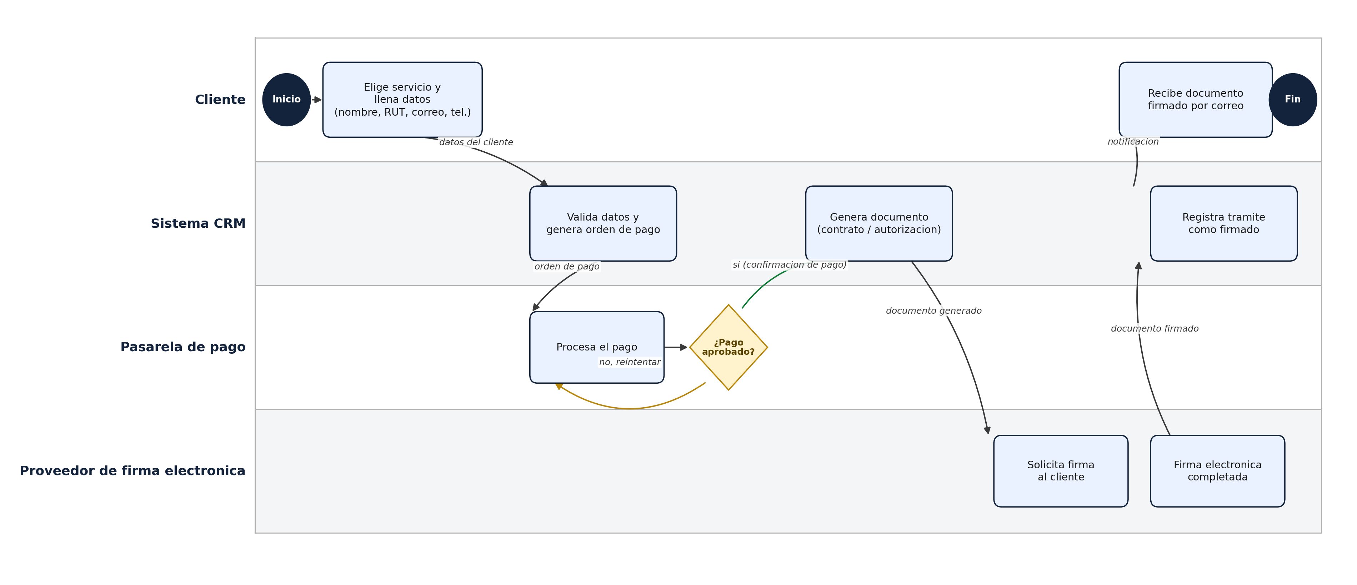
Diagrama de procesos: flujo de compra
Actores, actividades, decisiones y flujo de información del clic a la entrega del documento firmado.
Prioridad confirmada por el cliente: contrato + autorización de domicilio tributario (mayor flujo).
CRM Easy Office · Capstone PTY4614-001V
7

Slide 9
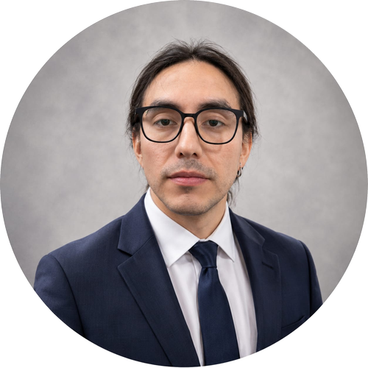
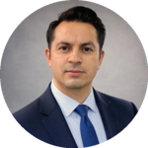
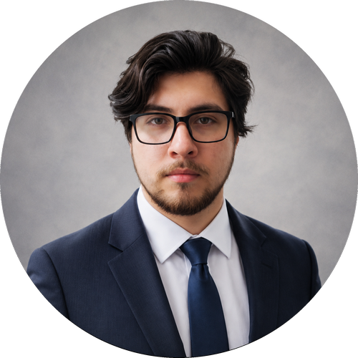
Metodología de trabajo
Trabajamos con Scrum: entregas incrementales cada sprint, validadas directamente con el cliente.
Diego Navarrete
Andrés Fernández
Dunkan Hernández
Product Owner
Team Developer
Scrum Master
Team Developer
Team Developer
Maximizar el valor del producto; definir y comunicar el Product Goal; crear, ordenar y mantener claro el Product Backlog; representar las necesidades de usuarios y stakeholders y punto de contacto con el cliente.
.
Asegurar que Scrum se entienda y se aplique correctamente; ayudar a mejorar la efectividad del equipo; facilitar los eventos; eliminar impedimentos; promover la autogestión y la mejora continua.
Planificar el Sprint; decidir cómo realizar el trabajo; crear un Incremento usable; mantener la calidad; cumplir la Definition of Done; adaptar el plan diariamente.
CRM Easy Office · Capstone PTY4614-001V
8

Slide 10
Plan de trabajo
18 semanas del período académico, organizadas en 3 fases y 4 sprints de desarrollo.
Fase 1 · Definición
Fase 2 · Desarrollo (4 sprints)
Fase 3 · Cierre
S1 – S4
S5 – S16
S17 – S18
Sprint 1
Sprint 2
Sprint 3
Sprint 4
S5–S7
S8–S10
S11–S13
S14–S16
Mockups + clientes + backend base
Hito: base de datos de clientes operativa.
Contrato + firma electrónica
Hito: contrato firmable de extremo a extremo.
Trazabilidad + roles
Hito: acceso diferenciado admin/operador funcionando.
Pruebas + Docker + manual técnico
Hito: MVP desplegado y documentado.
CRM Easy Office · Capstone PTY4614-001V
9

Slide 11
Factibilidad y plan de recursos
El proyecto es viable dentro del plazo del ramo, con riesgos identificados y mitigados.
1
2
3
4
Tiempo
Recursos
Facilitadores
Obstaculizadores y mitigación
18 semanas del período académico, alineadas con el alcance acotado del MVP (2 documentos priorizados).
Entorno de desarrollo, computador dedicado para despliegue local (Docker), y acceso a la plataforma de firma electrónica del cliente.
Easy Office ya cuenta con proveedor de firma electrónica con integración vía API disponible, lo que reduce la incertidumbre técnica.
El cliente no maneja mucha tecnología: se mitiga con reuniones bisemanales y una interfaz simple y guiada.
CRM Easy Office · Capstone PTY4614-001V
10

Slide 12
Innovación
Qué problema resuelve, qué diferencia a la solución y qué valor agrega.
1
2
3
¿Qué problema resuelve?
¿Qué la hace diferente?
¿Qué valor agrega?
Hoy la venta y el seguimiento de los servicios de Easy Office (domicilio tributario, firma electrónica, contabilidad) se gestionan por WhatsApp: sin flujo digital único, sin trazabilidad de qué ejecutivo hizo qué gestión, y sin una base de datos centralizada de clientes.
En el mercado, los proveedores de domicilio tributario o firma electrónica suelen resolver un solo trámite de forma aislada. Easy Office ya ofrece varios servicios relacionados, pero hoy los gestiona por separado y a mano vía WhatsApp. El CRM los centraliza en un mismo flujo y una misma base de datos por cliente, con trazabilidad por ejecutivo, lista para escalar a los demás trámites manuales.
Documento firmado en minutos en vez de gestión manual por WhatsApp; trazabilidad de cada gestión por ejecutivo; datos centralizados; y una base (roles, clientes) lista para escalar a los demás documentos que hoy son 100% manuales.
CRM Easy Office · Capstone PTY4614-001V
11

Slide 13
Evidencias del proyecto
Documentos que respaldan el avance y el cierre del proyecto, exigidos por la asignatura para el enfoque ágil.
Documento de Inicio de Proyecto - problema, objetivos, stakeholders, alcance del MVP y restricciones.
Product Backlog priorizado - historias de usuario obtenidas del levantamiento con el cliente.
Documento de diseño - arquitectura, modelo de datos, diagramas UML y diseño Docker.
Definition of Done - criterios de aceptación a nivel de historia e incremento, incluyendo despliegue.
Plan de pruebas + evidencias - casos de prueba y resultados por sprint.
Manual técnico / despliegue - instalación, Docker Compose y variables de entorno.
Documento de cierre - incluye la sección de innovación del proyecto.
CRM Easy Office · Capstone PTY4614-001V
12

Slide 14
Automatizar hoy para escalar mañana
Gracias por su atención - preguntas y comentarios
Diego Navarrete · Andrés Fernández · Dunkan Hernández

